Slide 1



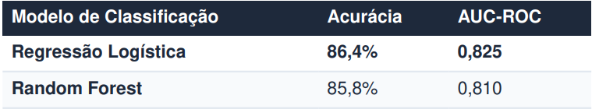
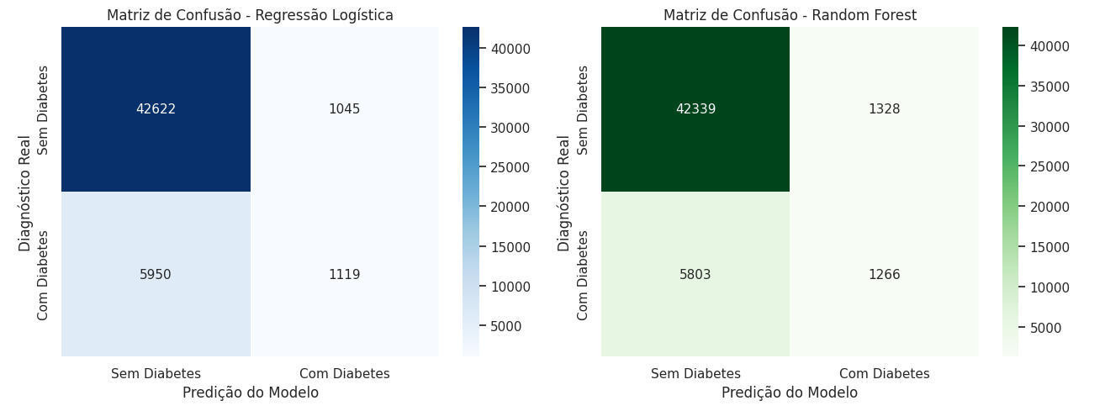
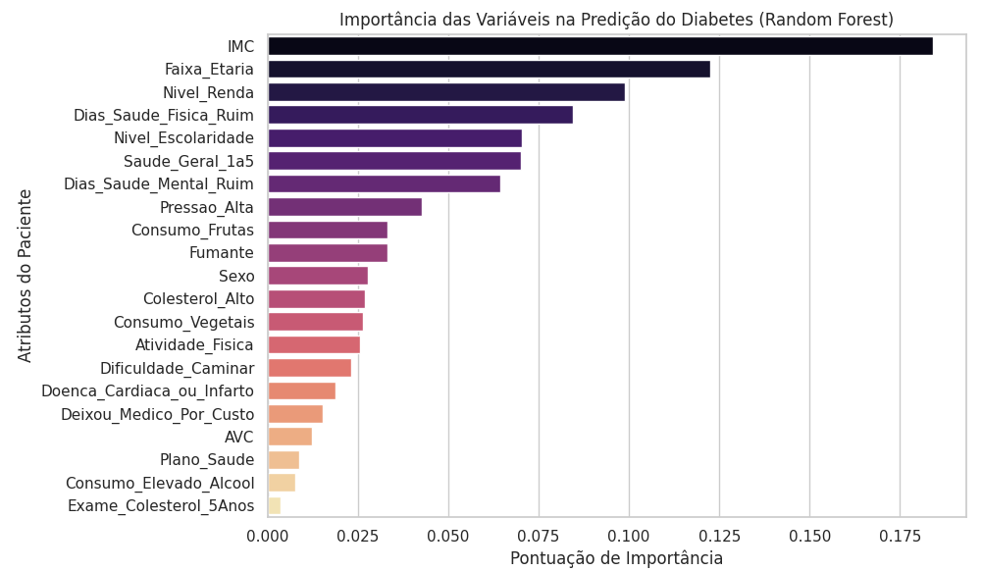
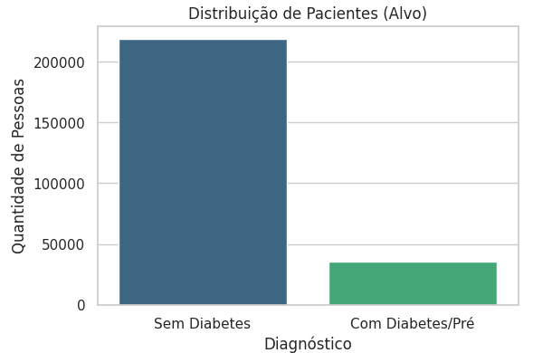
I AMOSTRA DE BANNERS
DO CURSO TÉCNICO EM
INTELIGÊNCIA ARTIFICAL
TECNOLOGIA . INOVAÇÃO . EDUCAÇÃO . AMAZÔNIA
Predição de Diabetes: Análise e Comparação de Modelos de Classificação
Erickson Carlos, Fernanda Sousa, Victor Matheus
Escola de Educação Profissional e Tecnológica Aníbal Beça - CETAM
Curso Técnico em Inteligência Artificial
Manaus – AM, Brasil
E-mail para contato: fernandadesousaaa12@gmail.com
INTRODUÇÃO
FUNDAMENTAÇÃO TEÓRICA
A diabetes é uma doença crônica que afeta milhões de pessoas em todo o mundo e representa um importante desafio para os sistemas de saúde. Com o avanço da Inteligência Artificial e do Machine Learning, tornou-se possível analisar grandes volumes de dados para identificar padrões e prever a ocorrência de doenças. Neste trabalho, foi utilizado um conjunto de dados contendo informações relacionadas à saúde, hábitos de vida e características demográficas dos indivíduos. O objetivo é desenvolver modelos capazes de prever a presença de diabetes, auxiliando na identificação precoce de pessoas em situação de risco
O Machine Learning é uma área da Inteligência Artificial que identifica padrões em dados para realizar previsões. Na saúde, pode auxiliar na análise de indicadores relacionados a doenças.
Neste estudo, utiliza-se classificação binária para identificar registros com e sem diabetes, aplicando os modelos Regressão Logística e Random Forest. O desempenho é analisado por métricas como acurácia, AUC-ROC, precisão, recall e F1-score.
DISCUSSÃO E RESULTADOS
OBJETIVOS
Os modelos treinados apresentaram excelente capacidade de generalização no conjunto de teste (20% dos dados):
Objetivo Geral:
Desenvolver e avaliar modelos de Machine Learning para prever a
ocorrência de diabetes.
Objetivos Específicos:
● Realizar análise exploratória dos dados;
● Identificar variáveis relacionadas ao diabetes;
● Aplicar técnicas de pré-processamento;
● Treinar e comparar diferentes modelos de classificação;
● Avaliar o desempenho dos modelos por meio de métricas apropriadas
METODOLOGIA
A metodologia seguiu o fluxo padrão de Ciência de Dados:
Passos Metodológicos:
1. Carga & Tradução: Obtenção via kagglehub e tradução de 22 colunas;
2. Divisão do Dataset: 80% treino e 20% teste com
estratificação (stratify=y, seed=42);
3. Normalização: Ajuste de escala com StandardScaler;
4. Modelagem: Treinamento dos algoritmos de Regressão Logística e Random Forest.
Figura 2: Matrizes de confusão comparativas dos dois modelos avaliados no conjunto
Figura 3: Principais fatores de risco identificados pelo modelo Random Forest.
REFERÊNCIAS
BRUCE, Peter; BRUCE, Andrew; GEREN, Peter. Practical Statistics for Data Scientists. 2. ed. Sebastopol: O'Reilly, 2020.
GÉRON, Aurélien. Mãos à Obra: Aprendizado de Máquina com Scikit-Learn, Keras & TensorFlow. 3. ed. Rio de Janeiro: Alta Books, 2025.
JAMES, Gareth; WITTEN, Daniela; HASTIE, Trevor; TIBSHIRANI, Robert. An Introduction to Statistical Learning: with Applications in Python. Edição de 2023. [S.I.]: Springer, 2023.
HASTIE, Trevor; TIBSHIRANI, Robert; FRIEDMAN, Jerome. The Elements of Statistical Learning. 2. ed. New York: Springer, 2009.
GOODFELLOW, Ian; BENGIO, Yoshua; COURVILLE, Aaron. Deep Learning. Cambridge: MIT Press, 2016.
MOLNAR, Christoph. Interpretable Machine Learning. 3. ed. 2025. Disponível em https://christophm.github.io/interpretable-ml-book/.. Acesso em: 25 fev. 2026.
Google. Curso Intensivo de Machine Learning — material prático com fundamentos, regressão, classificação, preparação de dados, overfitting e exercícios.
Scikit-learn. User Guide – Machine Learning — documentação técnica sobre modelos supervisionados e não supervisionados, árvores, SVM, vizinhos, ensembles e outros métodos.
IBM. O que é aprendizado de máquina? — material introdutório sobre conceitos e aplicações de Machine Learning.
Figura 1: Distribuição da variável alvo no conjunto de dados (CDC BRFSS).

